Slide 1
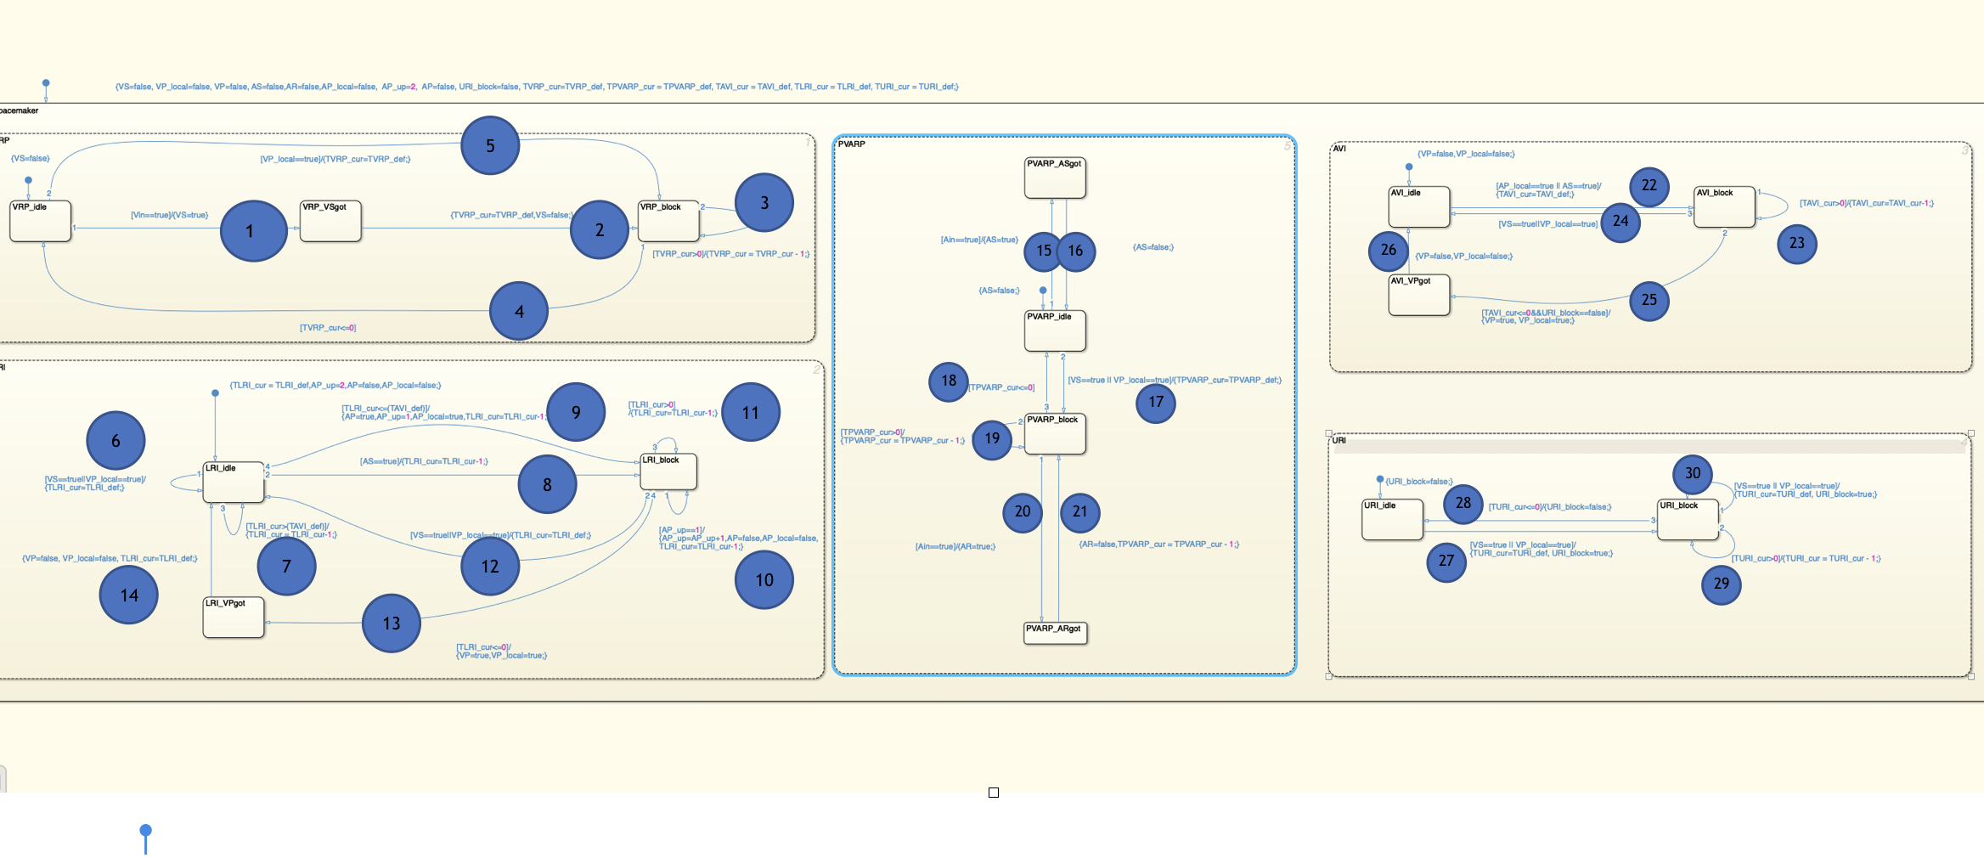
7
1
2
3
11
12
1
13
8
4
9
4
6
14
15
5
2
3
5
10

